Slide 1
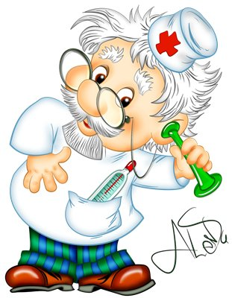
Отчего мы иногда болеем
УМК «Школа 2100»
Урок окружающего мира

Slide 2
Организм побеждает болезни
ключевые слова:
ПРИЧИНА БОЛЕЗНЕЙ
СИМПТОМЫ БОЛЕЗНЕЙ
ЛЕЧЕНИЕ БОЛЕЗНЕЙ
ПРОФИЛАКТИКА БОЛЕЗНЕЙ

Slide 3
Причины болезней
Травмы
Простуда
Бактерии и микробы
Нарушение правил личной гигиены
Вредные привычки
Неправильное питание

Slide 4
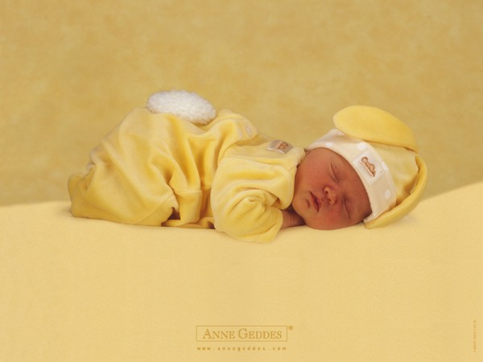
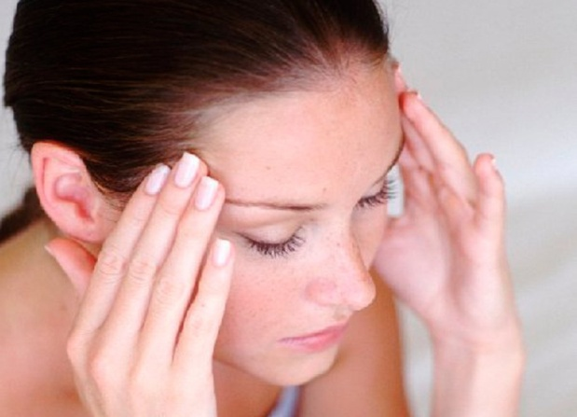
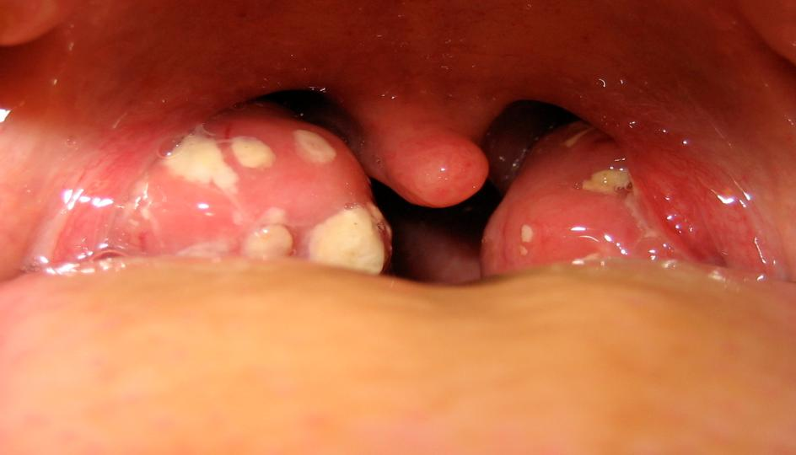
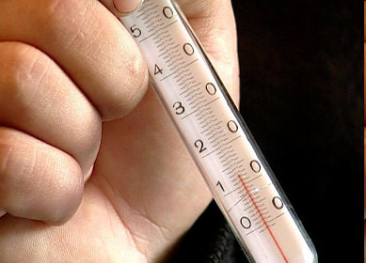
Симптомы болезни
Слабость
Головная боль
Высокая температура
Кашель
Боль в горле

Slide 5
Решить примеры и расположить ответы в порядке возрастания
а • 5 = 200
3
М
n + 360 = 410
64
Ы
t – 29 = 28
40
Р
120 : d = 12
36
К
42 : y = 14
57
Б
Х : 16 = 4
50
О
60 – с = 24
10
И

Slide 6
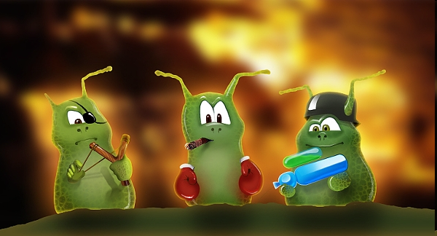
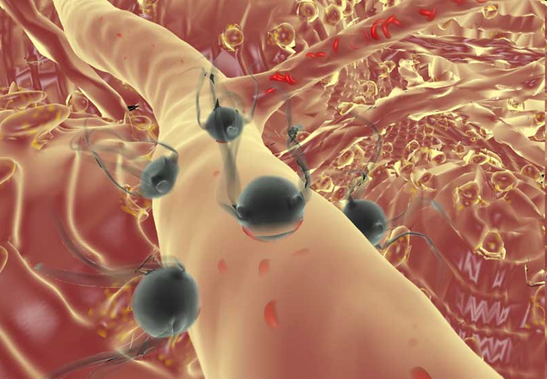
Микробы – возбудители болезней
а • 5 = 200
3
М
Х : 16 = 4
50
О
120 : d = 12
36
К
n + 360 = 410
64
Ы
42 : y = 14
57
Б
t – 29 = 28
40
Р
60 – с = 24
10
И

Slide 7
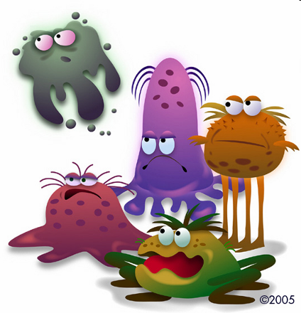
Как передается вирус
через воздух
через пищу
через прикосновение
Микробов великое множество, все они разные. Попав в организм, они начинают быстро размножаться и выделять яды.

Slide 8
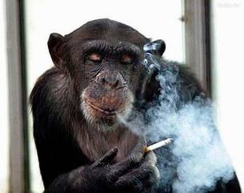
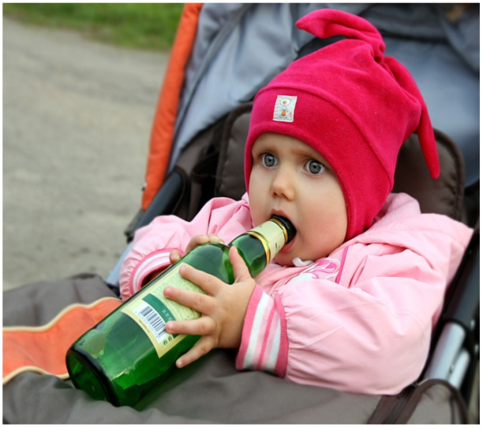
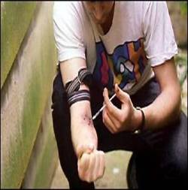
Курение
Алкоголизм
Наркомания
Вредные привычки

Slide 9
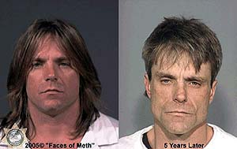
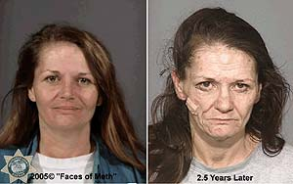
До и после

Slide 11
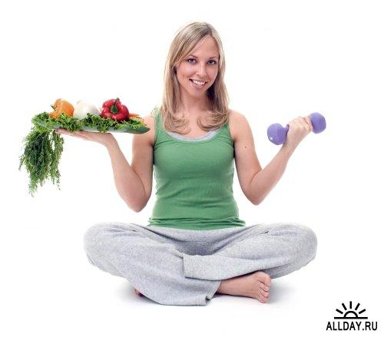
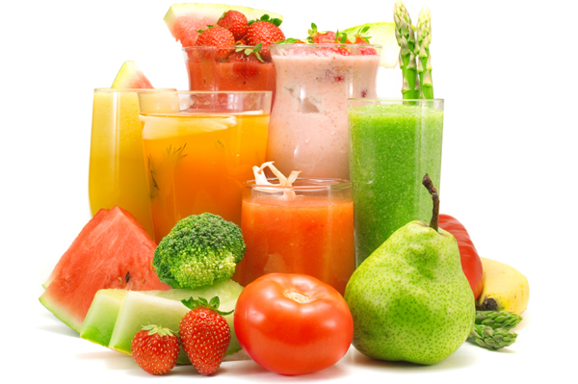
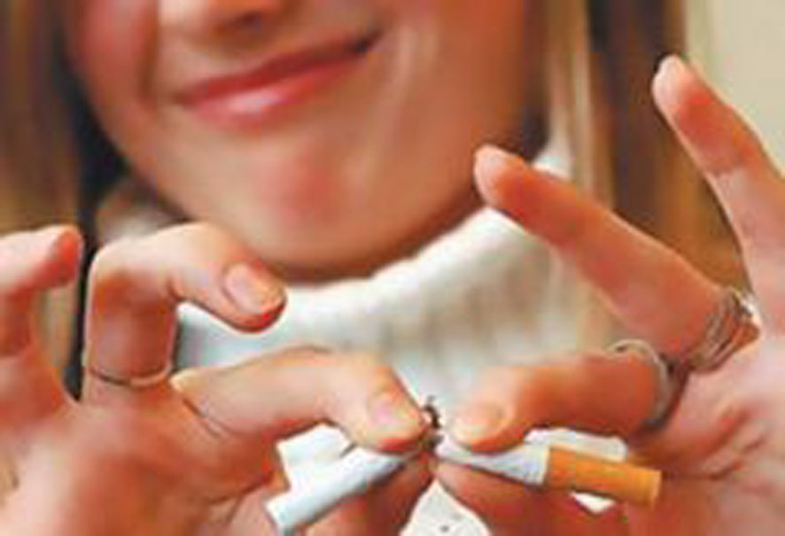
Профилактика болезней
Правильное питание
Соблюдение режима
Закаливание
Употребление витаминов
Занятие спортом
Профилактические прививки
Отказ от вредных привычек

